Slide 1

TC 1037
Pensamiento algorítmico
Funciones
Tecnológico de Monterrey

Slide 2
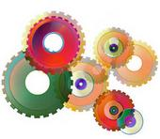
¿Qué es una función?
Una función es un bloque de código con un nombre asociado que, recibe cero o más argumentos como entrada, sigue una secuencia de instrucciones, las cuales ejecuta y:
Devuelve un valor y/o
Realiza una tarea

Slide 3
Funciones
El uso de funciones tiene varias ventajas:
Modularización: permite segmentar un programa complejo en una serie de partes o módulos más simples.
Reutilización: permite reutilizar una misma función en distintos programas.

Slide 4



Funciones que devuelven un valor
1

Slide 5
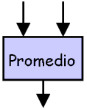
Funciones que devuelven un valor
Una función la podemos ver como un proceso que recibe valores de entrada y a partir de ellos produce un valor de salida.
Por ejemplo:

Slide 6
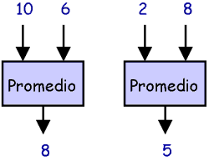
Funciones que devuelven un valor
La función Promedio recibe dos valores (10 y 6 ) dos valores al azar, y lleva a cabo el cálculo para obtener el promedio de estos dos números y regresar el valor resultante, en nuestro ejemplo 8.
Una vez definida una función, esta puede ser aplicada a diferentes valores y obtener en cada caso el resultado correspondiente.

Slide 7
¿Cómo se define una función?
En Python, la definición de la función promedio sería la siguiente:
def promedio (a, b):
return (a+b)/2
La definición de una función está compuesta de dos partes:
  Encabezado de la función.
  Cuerpo de la función.

Slide 8
Partes de una función
Encabezado
def promedio (a, b):
return (a+b)/2
Cuerpo
En el encabezado se define:
El nombre de la función
y los parámetros de la función

Slide 9
Encabezado de una función
def Promedio (a, b):
Parámetros: valores de entrada
Los parámetros de la función son una lista de variables que nos permiten identificar los valores de entrada de la función. En este caso, el primer valor de entrada va a ser identificado por la variable a y el segundo valor de entrada va a ser identificado por la letra b.

Slide 10

Parámetros de una función
  La cantidad de variables que se definan en la lista de parámetros dependerá de los valores de entrada que necesite la función. Si requiere 5 datos de entrada, tendrá 5 variables. Si no requiere de valores de entrada, entonces la lista será vacía, (paréntesis vacíos).
Las variables definidas en la lista de parámetros sólo podrán ser utilizadas en el cuerpo de la función. Una vez que la función haya terminado de hacer sus cálculos y haya regresado el resultado, las variables de los parámetros son desechadas.

Slide 11
Cuerpo de la función
El cuerpo de la función es una lista de instrucciones de Phyton. Esta lista de instrucciones define el proceso que la función debe llevar a cabo.
Para indicar el resultado de la función se utiliza la palabra return, seguida de la expresión que calcula el valor resultante.

Slide 12

¿Cómo se utiliza una función?
Cuando una función es llamada es necesario que nos hagamos cargo del valor resultante, asignando la función a una variable o formando parte de una expresión mayor.
Por ejemplo:
  x = promedio(4, 8)
  y = promedio(9, 3) + promedio(7, 1)
  z = promedio(11, promedio(12,18))

Slide 13

¿Cómo se utiliza una función?
La manera de llamar a una función consiste en escribir el nombre de la función y después entre paréntesis la lista de los valores de entrada.
  Por ejemplo:
nombre( valor1, valor2, ..., valorn)
Cuando la función es llamada, cada uno de los valores de entrada son asignados a las variables de la lista de parámetros de la función, en el mismo orden como fueron definidas.

Slide 14
¿Cómo se utiliza una función?
Por ejemplo, cuando se hace la llamada:
promedio( 4, 8 )
la variable a de la definición de la función toma el valor de 4 y la variable b toma el valor de 8.
x=promedio(4,8)
def promedio ( a, b ):
return (a+b)/2
6

Slide 15

Actividad grupal
Definir el algoritmo y el programa en Python que eleve al cuadrado un numero real.

Slide 16

Algoritmo: Función cuadrado
función cuadrado (valor)
regresar valor*valor
Solución

Slide 17
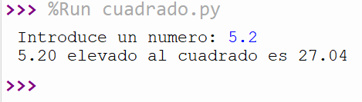
Programa: Función cuadrado
def cuadrado (x):
return x*x
Encabezado de la función cuadrado
Cuerpo de la función cuadrado
num = float(input("Introduce un numero: "))
resultado=cuadrado(num)
print("%.2f elevado al cuadrado es %.2f " % (num, resultado))
Llamada a la función cuadrado

Slide 18
Funciones que realizan una tarea
2

Slide 19

Funciones que realizan una tarea
Son funciones que no regresan ningún valor, sólo llevan a cabo una secuencia de instrucciones.

Slide 20
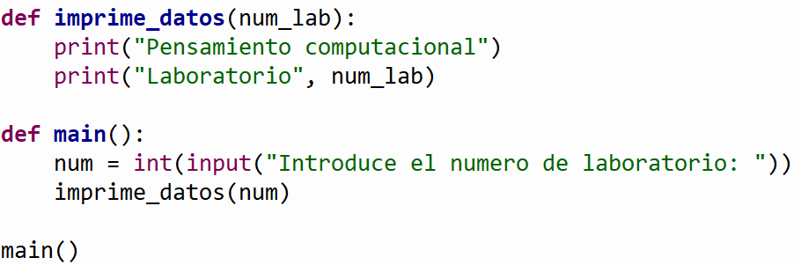
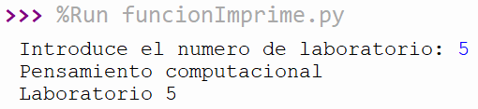
Funciones que realizan una tarea

Slide 21

Actividad grupal
Declara la función todos_positivos, que recibe tres números enteros y regresa 1, si exactamente los tres valores son positivos de lo contrario regresar 0.

Slide 22
Función todos_positivos
  def todos_positivos (x, y, z):
  if (x > 0 and y > 0 and z > 0):
  return 1
  else:
  return 0

Slide 23
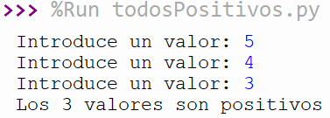
Función main
  def main ( ):
    n1 = int(input("Introduce un valor: "))
    n2 = int(input("Introduce un valor: "))
    n3 = int(input("Introduce un valor: "))
    res = todos_positivos (n1, n2, n3)
    if (res == 1):
    print("Los 3 valores son positivos")
    else:
    print("No todos son positivos")
  main()

Slide 24



Gracias

